Slide 1
Libnids讲解

Slide 2
tcp流重组

Slide 3
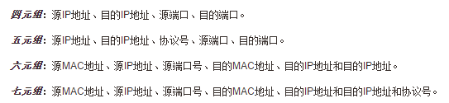
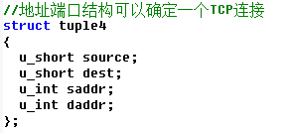
n元组

Slide 4
哈希表
根据四元组计算哈希值
原IP
原端口
哈希值
目的IP
目的端口

Slide 5
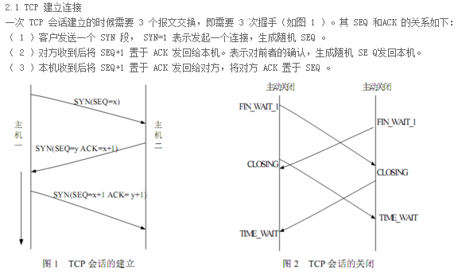
TCP会话的建立和关闭

Slide 6
1.进入一个数据包
2.计算四元组的哈希值
3.在哈希数组中查找，如果找到了，把他放到这个流节点中如果找不到，则把他添加到哈希数组中
4.第一个包有一个初始序列号，后面的包的序列号为前一个序列号+包的长度，因此可以根据序列号，将数据放到正确位置
5.收到最后的确认值，一条流就被还原
哈希数组
123456
Hello
World
123457
123459
1234600
My name
is
YinYue

Slide 7
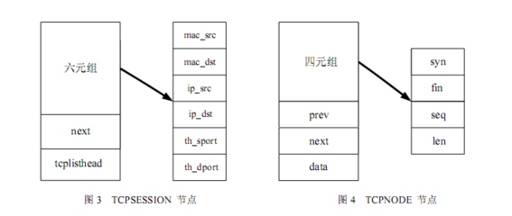
详细资料
报文的还原
以上我们讨论的内容都是针对一次 TCP 会话的情况，但是实际应用网络同时传输的数据同时来自很多机器，对应很多个不同的 TCP 会话。每个 TCP 传输的报文过程都有一个源、目的 MAC 地址、 IP 地址和端口（如图 3 ），根据这个六元组的可以确定唯一的一次 TCP 会话，因此我们建立了一个链表TCPSESSIONList ，每一个节点指向一次 TCP 会话组装链表 TCPList ，链表的表头即为六 元组。用于区分不同的 TCP 会话。其中 mac_src 表示源 MAC 地址， mac_dst 表示目的 MAC地址， ip_src 表示源 IP 地址， ip_dst 表示目的 IP 地址， th_sport 表示源端口， th_dport 表示目的端口， next 表示一个指向下个 TCP 会话接点的指针， tcplisthead 表示一个指向 TCPLi头节点的指针。一个报文节点是一个 7 元组（如图 4 ），包括： IP 首部标志位 syn 和 fin 分别用来表示会话的开始和结束； seq 表示数据包序列号； len 表示数据包的长度； prev 指向上一个 TCPLi节点的指针，首节点时为空， next 指向下一个 TCPList 节点的指针，尾节点时为空， data 为传输的 TCP 数据。显然对于一个完整的报文，重装链表的第一个包的 syn 为 1 ，最后一个 包的 fin 为 1 ，且所有节点的 seq 应该是连续的，计算方法可以按照所给的方法进行计算。

Slide 8
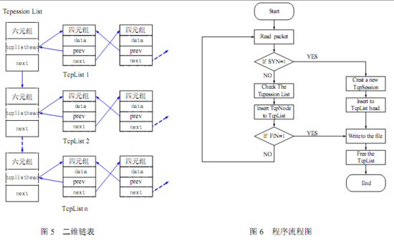
详细资料
数据在传输的过程中，可能由于路由，数据校验错误等网络原因，会导致数据包的乱序或重传。因此我们建立一个二维链表用来对众多的 TCP 进行管理（如图 5 ）。TCP 会话的重组过程实际上就是对链表的插入和删除的过程。针对每一次 TCP 会话建立一个 TCPSESSION ，以后每当捕获一个数据包以后首先检查此数据包所属的 TCP 会话是否已经在链表中存在，如果存在找到相应的 TCP 会话过程，根据序列号将其插入到适当的位置。如果所属的 TCP 会话不在链表中，则新建立一个 TCPSESSION 节点插入到链表的尾部。在此过程中，如果一个数据包与链表中某一个数据包的序列号和数据长度相同的话， 则说明是重发包，做丢弃处理。最后链表的每一个数据包序列号连续，且第一个数据包为 SYN包，最后一个数据包为 FIN 包（或是连接复位包 RST ），此时认为报文是完整的。程序流程图如图 6 。
网络传输数据时，传输到目的主机的数据包是通过 TCP/IP 协议实现报文的还原，我们利用这一原理实现了网络数据传输中的 TCP 会话的还原问题。经过测试我们发现，利用二维链表可以快速有效的处理还原多个 TCP 会话，利用序列号能够准确的确定 TCP 数据包的位置，并且可以有效的解决 IP 数据包乱序和 TCP 数据包的重传问题。

Slide 9
Libnids还原数据流检测木马
使用Libnids还原一条http数据流
不同木马的特征信息不同
在还原的http流中查找是否有该特征信息
如果有这个特征信息，则报警，并显示出木马的ip和端口号
后续就根据这个线索找到并杀掉木马

Slide 10
代码分析和实验演示

Slide 11
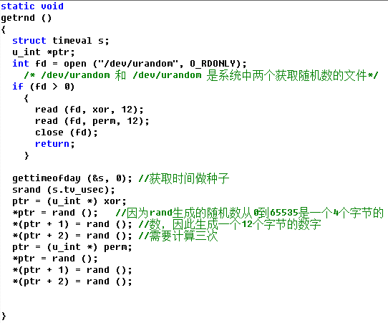
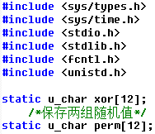
Hash数组
程序初始化时，产生一组随机数，来保证不同的ip端口信息生成的哈希值随机且分散
在程序运行中，这组随机值保证不变

Slide 12
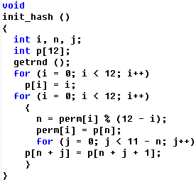
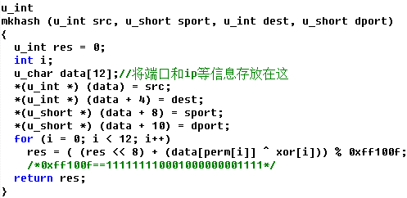
将目的ip，目的端口，原IP和原端口保存到一个数组中，然后通过与或和位运算，将它和随机值进行运算，使生成的数尽可能随机分散

Slide 13
抓包的另外两种方式
RAW下的Socket混杂模式
零拷贝

Slide 14
RAW下的Socket混杂模式
使用原始套接字
设置为接收所有的模式
缺点：不能接受ARP等网络层数据包
代码讲解 和 程序演示

Slide 15
零拷贝
由于网络通信数据量很大，速度要求很快，当大量数据流经网卡时，如果将其拷贝到内存里，会耗费大量CPU，并且会造成网络延时

Slide 16
(1) 创建有效的用户级通信接口，即应用程序直接将数据从通信接口发送出去或接收进来，消除系统内核中不必要的拷贝过程
(2) 路由器的入端到出端的直接数据传输，即接收的报文只经过一次存储器缓冲，而缓冲队列中的报文经过必要的控制信息处理后，直接传送到输出端口发送出去，实现报文快速转发。

